Slide 1
Diario di una Schiappa
La dura verità

Slide 2
Prima parte
Greg ha rotto l’ amicizia con Rowley e deve sbrigarsi se vuole ritrovarsi un “migliore amico” prima che ricominci la scuola.
Dopo un po’, decide che se la potrà cavare anche da solo.
Quest’ anno cominciano una nuova unità didattica chiamata “i fatti della vita”, ma a quanto pare il suo ex- migliore amico non è ancora pronto per questo genere di cose (infatti quando guardano un filmato su questo soggetto sviene dopo due minuti).
Greg se la cava effettivamente da solo e scopre che la Coni d’Affi (una marca di gelati) cerca un nuovo testimonial. Greg si presenta ai provini, ma non risulta abbastanza convincente.

Slide 3
Seconda parte
Greg continua a evitare Rowley.
Intanto a scuola l’insegnante di educazione alla salute dona a ciascuno un uovo da curare come il proprio figlio, uovo che andrà riportato illeso la lezione successiva. Sua madre l’utilizza però per fare le uova strapazzate, compromettendo il compito di Greg e mettendolo in imbarazzo a scuola.
Un giorno mentre Greg era con suo padre, pensa di andare allo studio del centro commerciale, dove c’ è quella igienista così carina, invece si ritrova dal dottor Salazar Kagan che è l’ esatto contrario di quella dolce igienista.
La visita va abbastanza male perché Greg morde la mano del dottor Kagan facendolo infuriare, il medico si vendica condannandolo a mettere l’apparecchio dentale.

Slide 4
Terza parte
Fortunatamente Manny, fratellino di Greg, gli ruba l’apparecchio e perciò, anche quando ha recuperato l’oggetto, non se lo vuole rimettere in bocca.
Il lunedì seguente scopre che venerdì ci sarà il “Tutti Dentro”, ovvero una nottata a scuola di divertimento vigilato.
Greg è contento perché pensa che ci saranno le ragazze.
Ma quando si ritrova alla festa scopre che c’ è solo il 10 % di ragazze. Decide comunque di passare una notte tranquilla.
Ma lunedì mattina, sconvolto dalla nottata a scuola, si sveglia con la febbre e rimane a casa.

Slide 5
Quarta parte
Dopo essersi ripreso dalla febbre, scopre che sua mamma vuole assumere una cameriera. Greg scalpita all’idea di avere una cameriera tutta sua, ma scopre che la persona scelta è una fannullona.
Mamma non gli crede finché non la ritrova a fare un soap-opera party con altre cameriere del quartiere. A questo punto mamma decide di licenziare la cameriera e di prendersi una pausa dagli studi.
Un giorno Greg e Rowley sono invitati da Jordan Jury. Le sue feste sono favolose e piene di ragazze.

Slide 6
Quinta parte
Greg è molto felice, ma scopre che quel giorno deve andare al matrimonio dello zio Gary e portare anche un cesto pieno di fiori durante la cerimonia.
Dopo essere tornato a scuola, Greg scopre che Jordan ha invitato i ragazzi più piccoli per usarli come domestici. È contento pertanto di non esserci andato.
Un giorno Greg decide di far pace con Rowley, che è molto entusiasta di ritornare amico di Greg.

Slide 7
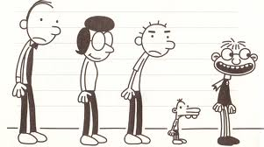
Il personaggio centrale
Greg è un ragazzo che frequenta la seconda media.
È avvolto in problemi di famiglia stravaganti.
A scuola riesce a cavarsela abbastanza bene, anche senza il suo amico Rowley.
Alla fine riesce a ritrovare il suo amico perduto, riportando il tutto alla normalità.

Slide 8
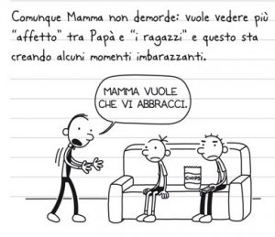
Cosa mi è piaciuto di questo libro ?
Mi è piaciuto tutto, ma in modo particolare è bello scopre la vita di Greg e, specialmente, la sua strana e stravagante famiglia.
UN LIBRO CHE CONSIGLIO
A CHIUNQUE!!!
By Damiano 2012

